Slide 1

VOOR DE ONDERNEMER VAN MORGEN
Slimmer ondernemen met de AI-kracht van Visma
Van trainen tot jouw antwoord — en wat Visma er voor jou mee doet
Notes:
Welkom. Vandaag: hoe werkt AI nou echt, en wat doet Visma er voor jou mee. Geen voorkennis nodig.

Slide 2
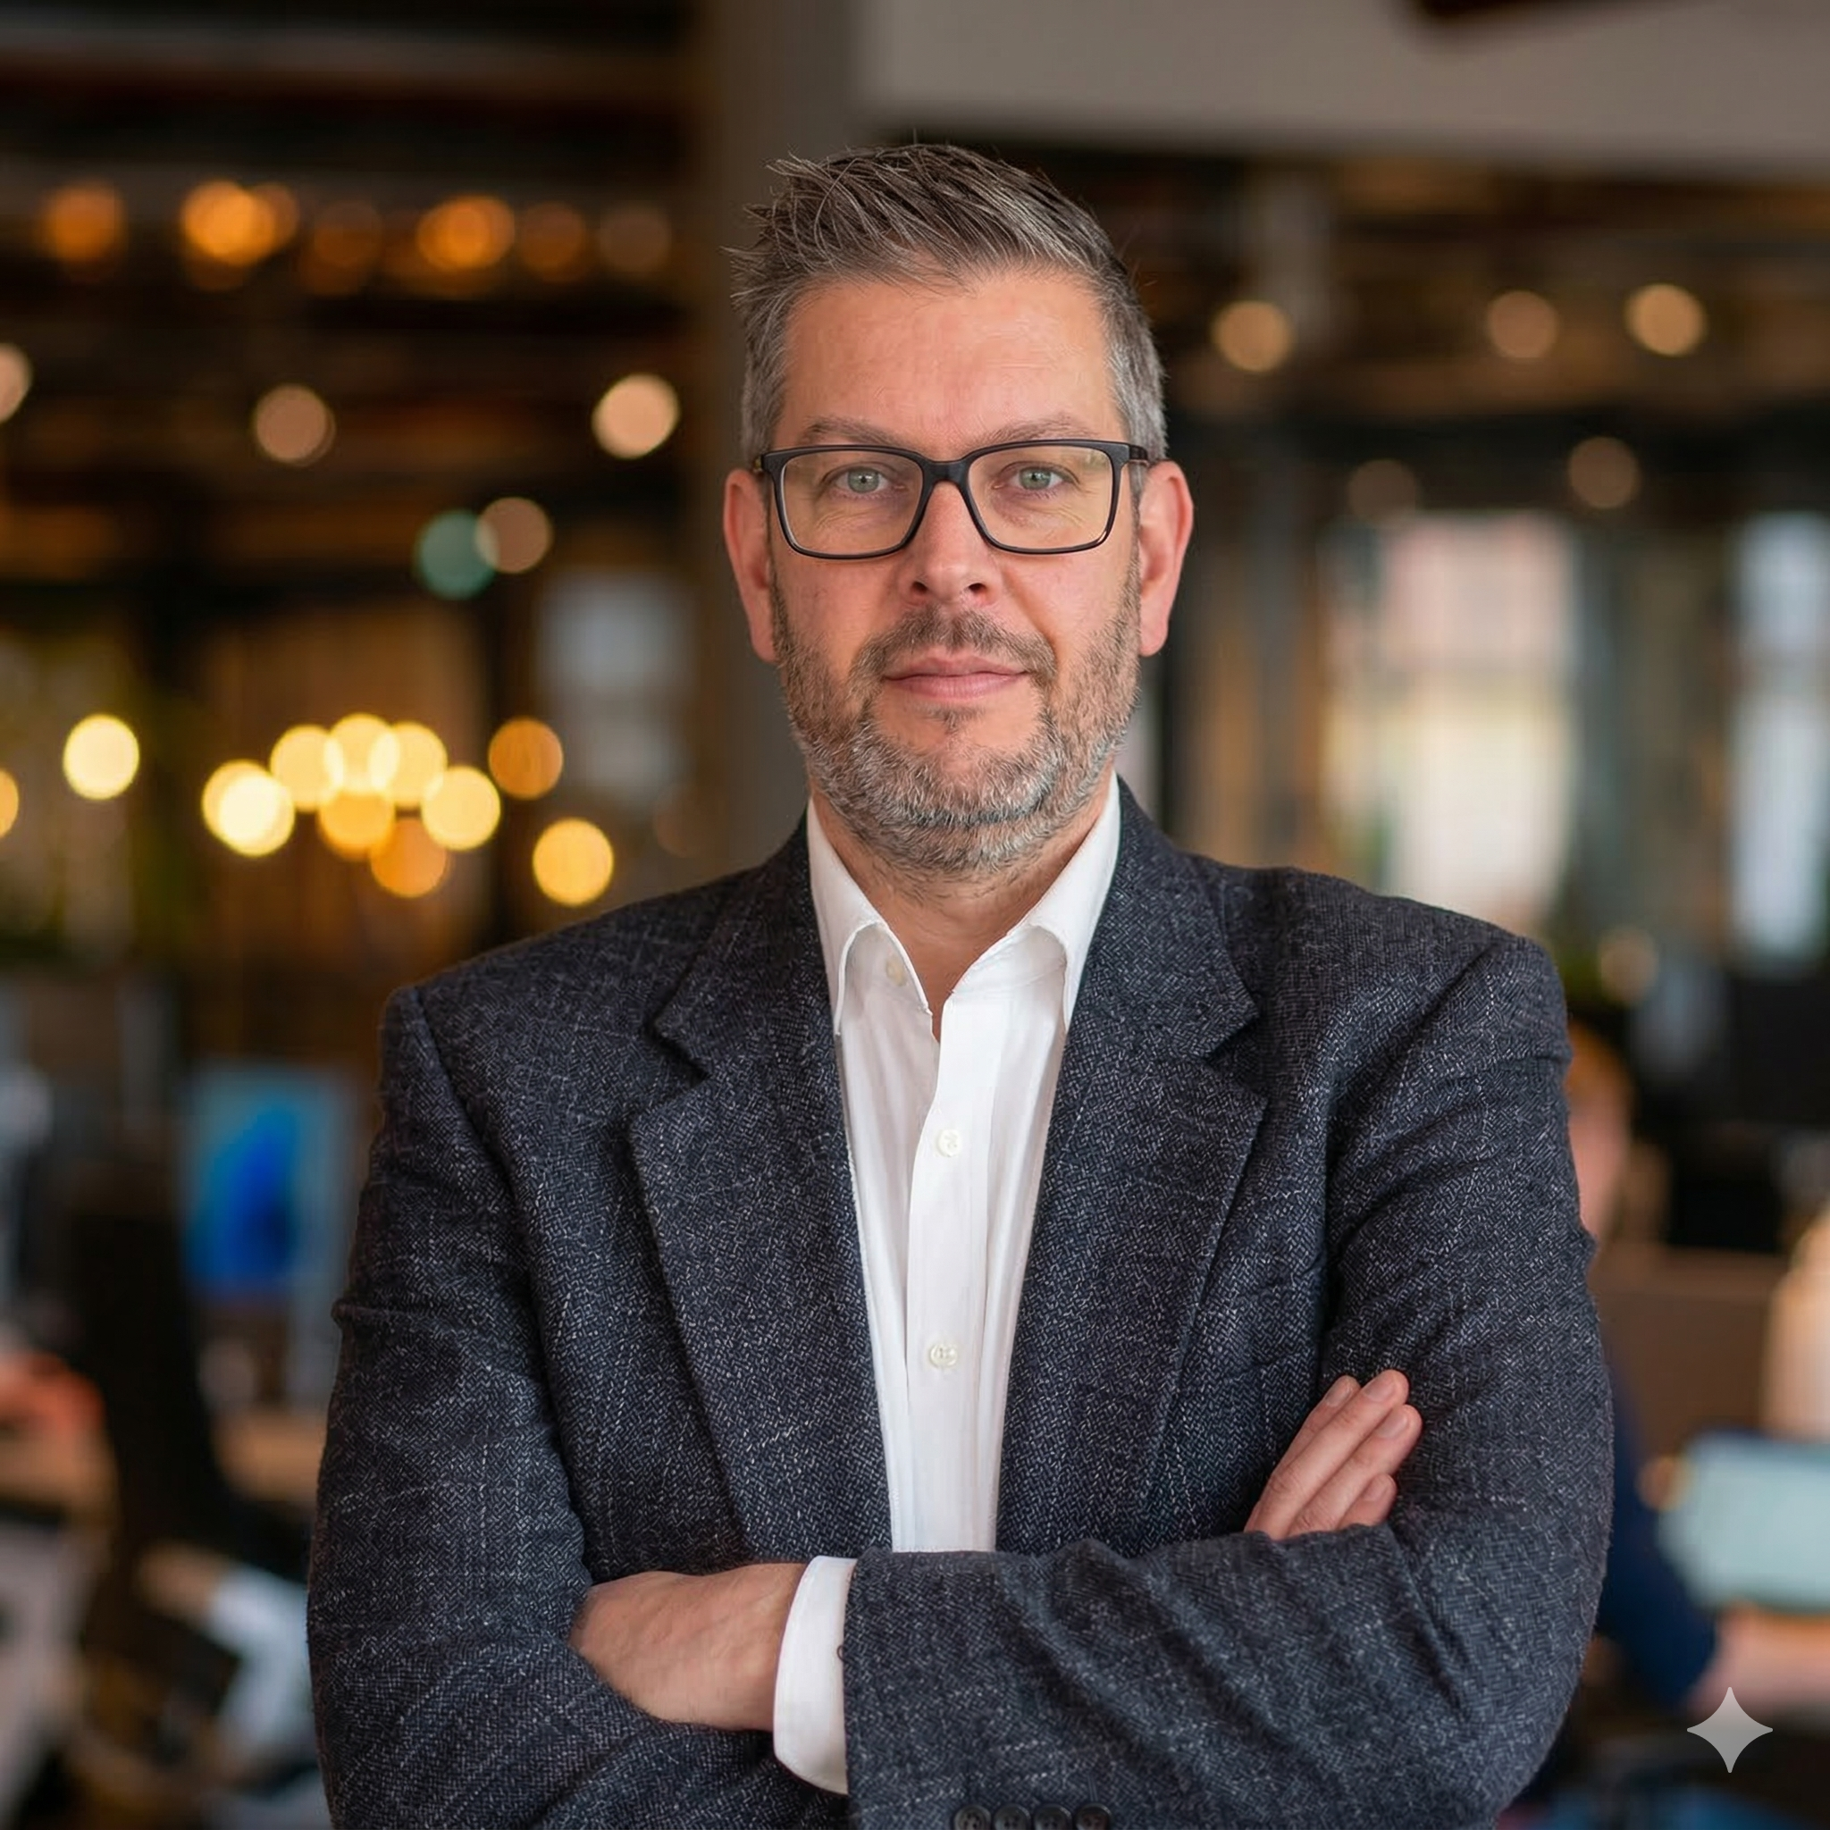
EVEN VOORSTELLEN
Wie neemt jullie mee?
Ramon Muste
RM
Partner Account Manager · Visma — AccountView
Schakel tussen Visma, onze partners en jou als ondernemer.
Bezig met AI en slimmere tooling om het werk makkelijker te maken.
Vandaag jullie gids vd AI-Intro én de AccountView breakout.
Slimmer ondernemen met de AI-kracht van Visma
Notes:
Even voorstellen: Ramon Muste, Partner Account Manager bij Visma/AccountView. Korte persoonlijke kennismaking vóór de Visma-intro. Vervang het 'RM'-rondje door je eigen foto.

Slide 3
WIE IS VISMA
Noorse roots, Nederlandse kracht
Visma begon in 1996 in Oslo en groeide uit tot één van Europa’s grootste softwarebedrijven. AccountView en Visma.net horen bij die familie — lokale kennis, gedragen door wereldwijde schaal.
2,4 mln
33
± 17.500
1996
klanten in Europa & Latijns-Amerika
landen
medewerkers
opgericht in Oslo (NO)
± €2,8 miljard omzet (2025) · privaat eigendom · honderden AI-initiatieven binnen de groep
Slimmer ondernemen met de AI-kracht van Visma
Notes:
Wie is Visma: Noors, opgericht 1996 in Oslo, inmiddels één van Europa's grootste softwarebedrijven. 2,4 mln klanten, 33 landen, ~17.500 medewerkers, ~€2,8 mrd omzet (2025). AccountView en Visma.net horen bij die familie. Honderden AI-initiatieven binnen de groep.

Slide 4

DE KERN
Hoe werkt AI eigenlijk?
Geen magie, maar statistiek — uitgelegd in gewone taal
Slimmer ondernemen met de AI-kracht van Visma
Notes:
Bruggetje: voordat we laten zien wat we ermee doen, eerst even — hoe werkt AI eigenlijk? Geen magie, maar statistiek.

Slide 5
Robin’s Quote
Onze wiskundige omschrijft…
Dit vakgebied is geen machine die uit zichzelf slim is: de zogenoemde toverdoos. Het is een collectie van logische stappen die in combinatie met veel rekenkracht een systeem vormen dat slim is...
Slimmer ondernemen met de AI-kracht van Visma
Notes:
Bruggetje: voordat we laten zien wat we ermee doen, eerst even — hoe werkt AI eigenlijk? Geen magie, maar statistiek.

Slide 6



WAAROM DIT VERHAAL
Snappen hoe AI werkt verandert hoe je het gebruikt
01
02
03
Begrijpen
Vertrouwen
Beter gebruiken
Geen magie, maar statistiek. Het model ‘gokt’ telkens het volgende woord.
Weet wanneer je het mag geloven — en waar het de plank misslaat.
Niet als orakel, maar als gereedschap dat je gericht stuurt.
Slimmer ondernemen met de AI-kracht van Visma
Notes:
Waarom dit verhaal: begrijpen verandert hoe je AI gebruikt — vertrouwen en gericht sturen.

Slide 7


DE BASIS
Wat is AI?
AI is geen magie — het is statistiek op enorme schaal. Twee stappen, steeds opnieuw.
1 · Trainen
2 · Voorspellen
Het model krijgt heel veel voorbeelden en stelt zijn interne ‘knoppen’ bij tot het patroon klopt.
Op basis daarvan raadt het bij iets nieuws de meest waarschijnlijke uitkomst.
leren van data
toepassen op iets nieuws
Slimmer ondernemen met de AI-kracht van Visma
Notes:
AI = statistiek op schaal. Twee stappen: trainen en voorspellen.

Slide 8
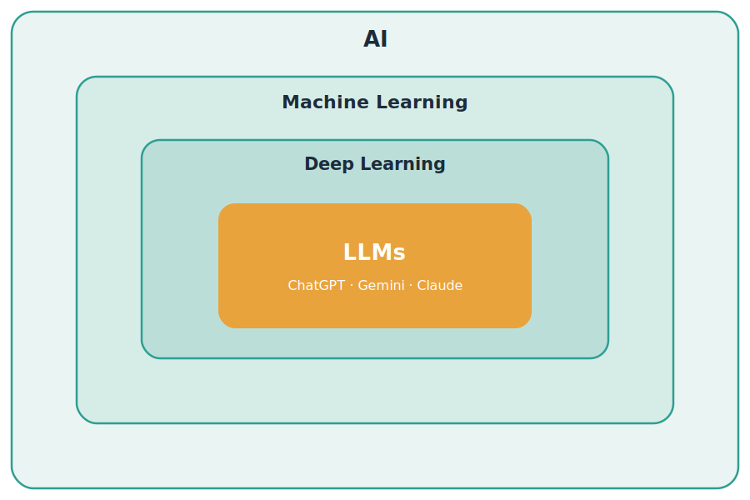
DE BASIS
Welke soorten AI zijn er?
AI is een grote familie. Telkens een stapje specifieker:
Machine Learning — leert uit data, zonder vaste regels.
Deep Learning — met neurale netwerken van vele lagen.
LLMs — getraind op tekst. Hier wonen ChatGPT, Gemini en Claude.
Slimmer ondernemen met de AI-kracht van Visma
Notes:
Soorten AI: AI ⊃ machine learning ⊃ deep learning ⊃ LLMs (ChatGPT, Gemini, Claude).

Slide 9
DEEL 1
Hoe leert AI? — het trainen
De ‘leerkracht’ die het brein stap voor stap bijschaaft
Slimmer ondernemen met de AI-kracht van Visma
7
Notes:
Deel 1: trainen — de leerkracht.

Slide 10
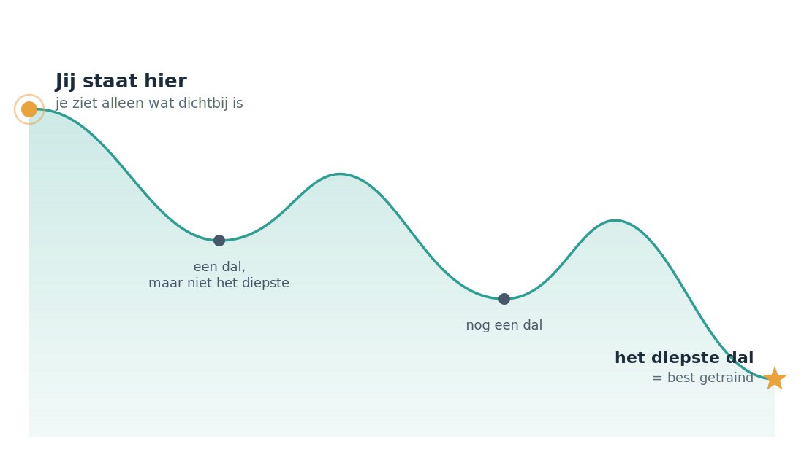
TRAINEN ALS EEN BERGWANDELING
Zoek het laagste punt
Stel je voor: je staat boven op een berg en moet het állerlaagste dal vinden — maar je ziet alleen wat dichtbij is.
Elke stap omlaag betekent dat het model iets bijleert. De valkuil: een dal dat láág lijkt, maar niet het diepste is.
Er bestaan slimme technieken om dit snel en goedkoop te doen — maar het idee blijft: stap voor stap omlaag.
Slimmer ondernemen met de AI-kracht van Visma
Notes:
Bergwandeling: zoek het diepste dal, je ziet alleen dichtbij; elke stap = bijleren; pas op voor een dal dat niet het diepste is.

Slide 11




VIER MANIEREN OM AF TE DALEN
Wat heb je bij je?
Alleen je bergschoenen
+ Een kompas
Loop de steilste kant op. Werkt — maar je zigzagt veel.
Onthoud je richting en stuur geleidelijk bij, als een vrachtschip.
SGD · Stochastic Gradient Descent · basis uit de jaren ’50
Momentum · ‘heavy ball’ · Polyak, 1964
+ Een hoogtemeter
Kompas én hoogtemeter
Pas je pas aan: grote stappen waar het kan, kleine waar het moet.
De slimme combinatie — jarenlang de standaardkeuze.
AdaGrad · Adaptive Gradient · 2011
Adam / AdamW · Adaptive Moment Estimation · 2015
Slimmer ondernemen met de AI-kracht van Visma
Notes:
Hulpmiddelen bij de afdaling — volledige namen + herkomst: SGD = Stochastic Gradient Descent (basisidee uit de jaren '50, stochastic approximation Robbins–Monro 1951); Momentum = 'heavy ball method' (Polyak, 1964); AdaGrad = Adaptive Gradient (Duchi e.a., 2011); Adam = Adaptive Moment Estimation (Kingma & Ba, 2015). De kleine maar belangrijke opvolger AdamW (2017) werd de praktijkstandaard. Sinds 2024 is er Muon: 'matrix-bewust' — het neemt de vorm van het hele landschap mee (de topografische kaart), ~2× efficiënter, al gebruikt in grote LLM-trainingen. Hou het luchtig; de namen zijn bijzaak, de vergelijking telt.

Slide 12



WAAROM DATA GOUD WAARD IS
Een model ís zijn trainingsdata
Een getraind model is niets meer dan al zijn voorbeelden, samengeperst en vastgelegd in miljoenen ‘knoppen’.
Hoeveelheid
Kwaliteit
Eigen data
Meer voorbeelden → meer patronen. Moderne modellen leren van biljoenen woorden.
Vuile of scheve data → vuil model. ‘Garbage in, garbage out.’
Iedereen heeft het internet. Jouw schone, eigen data is een écht voordeel.
Slimmer ondernemen met de AI-kracht van Visma
Notes:
Een model ís zijn trainingsdata: alle voorbeelden samengeperst en vastgelegd in miljoenen parameters ('knoppen'). 'Gestold' = als water dat bevriest tot ijs — de data zit als het ware verhard ín het model. Hoeveelheid en kwaliteit tellen; eigen schone data is een voordeel.

Slide 13
DEEL 2
Hoe komt AI tot een antwoord? — voorspellen
De ‘leerling’ die het geleerde toepast op iets nieuws
Slimmer ondernemen met de AI-kracht van Visma
Notes:
Deel 2: voorspellen — de leerling.

Slide 14
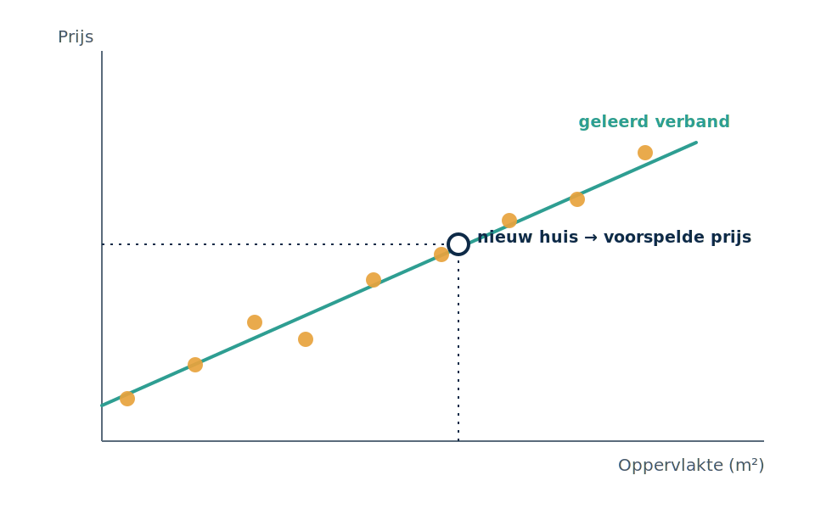
EEN ALLEDAAGS VOORBEELD
Wat is een huis waard?
De prijs hangt af van factoren. Oppervlakte weegt zwaar; de gordijnkleur nauwelijks.
Tijdens het trainen leert het model hoeveel elke factor meetelt. Daarna voorspelt het de prijs van een nieuw huis.
Slimmer ondernemen met de AI-kracht van Visma
Notes:
Huizenprijs: het model leert het gewicht van elke factor (oppervlakte zwaar, gordijnkleur niet) en voorspelt.

Slide 15
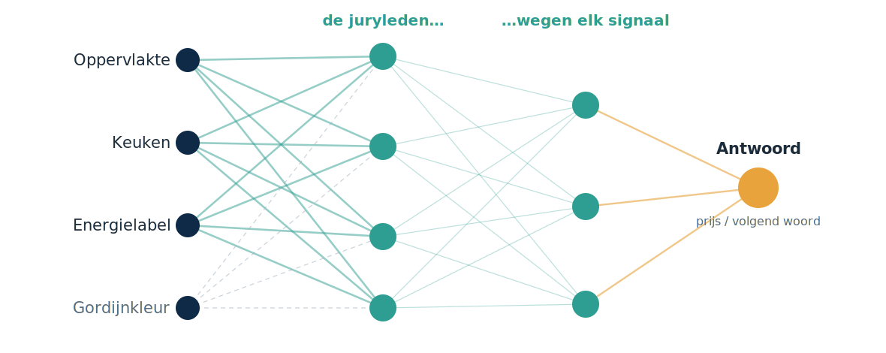
HET KUNSTMATIGE BREIN
Juryleden die signalen wegen
Een neuraal netwerk is een soort brein van ‘juryleden’. Elk jurylid weegt de binnenkomende informatie: belangrijke signalen tellen zwaar mee, onbelangrijke (zoals de gordijnkleur) worden bijna genegeerd. Laag na laag ontstaat zo het antwoord — een huizenprijs, of het volgende woord.
Slimmer ondernemen met de AI-kracht van Visma
Notes:
Neuraal netwerk: juryleden wegen signalen, laag na laag tot een antwoord.

Slide 16
DEEL 3
Wat gebeurt er als je iets vraagt?
De reis van je vraag door een taalmodel — in zes stappen.
1
›
2
›
3
›
4
›
5
›
6
Vraag
Betekenis
Context
Geheugen
Keuze
Antwoord
tekst
embedding
attention
MLP
sampling
tekst
We lichten de kern eruit: betekenis, context, geheugen en keuze.
Slimmer ondernemen met de AI-kracht van Visma
Notes:
Deel 3: de reis van je vraag in zes stappen.

Slide 17
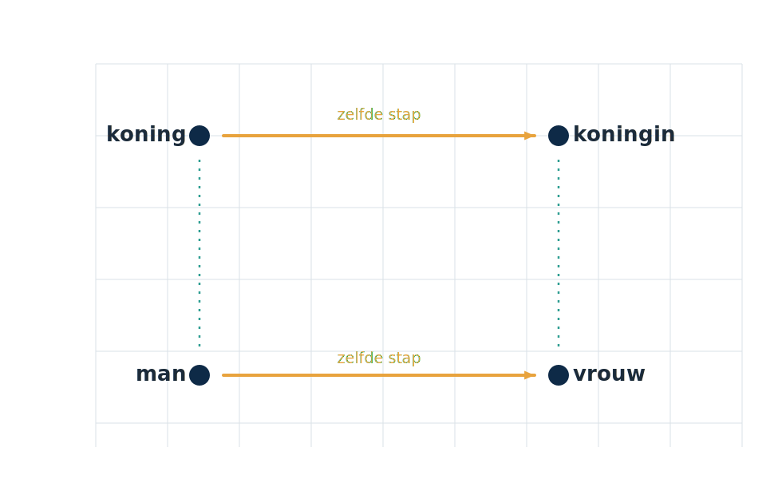
STAP 2 — BETEKENIS
Van woorden naar getallen
Een computer rekent; woorden zeggen hem niets. Daarom worden woorden punten met een richting.
Verwante betekenissen liggen dicht bij elkaar. Zo wordt betekenis rekenbaar: koning → koningin is dezelfde stap als man → vrouw.
Slimmer ondernemen met de AI-kracht van Visma
Notes:
Stap 1: woorden worden getallen met richting; koning→koningin = man→vrouw.

Slide 18


STAP 3 — CONTEXT (ATTENTION)
De buren bepalen de betekenis
Hetzelfde woord kan iets heel anders betekenen. Het model kijkt naar de woorden eromheen — de ‘context’ — om te bepalen wat je bedoelt.
“In mijn tuin staat een mooie bloem.”
“Doe wat bloem in het deeg.”
→ bloem = de plant
→ bloem = meel om te bakken
Het model snapt door de context over welke bloem we praten door de buurwoorden.
Slimmer ondernemen met de AI-kracht van Visma
Notes:
Stap 2 — context (attention): hetzelfde woord, andere betekenis. 'Bloem' in de tuin = plant; bloem in het deeg = meel. Puur de buurwoorden bepalen het.

Slide 19

STAP 4 — GEHEUGEN (MLP)
Het haalt er kennis bij
Waar context bepaalt wélke woorden ertoe doen, haalt het ‘geheugen’ er kennis bij: welke begrippen horen bij elkaar? Die associaties leerde het model tijdens de training.
Michael Jordan → basketball
MLP = Multilayer Perceptron
sterke associatie
95%
Michael Jordan → golf
De laag die geleerde kennis en associaties ophaalt. Kortom: het geheugen van het model.
zwakke associatie
3%
Slimmer ondernemen met de AI-kracht van Visma
Notes:
Stap 3 — geheugen (MLP): het model haalt geleerde associaties op. Michael Jordan → basketbal (sterk), → golf (zwak). GEHEUGENSTEUN: MLP = Multilayer Perceptron = de geheugenlaag van het model. Dit is je eigen spiekbriefje voor die term.

Slide 20
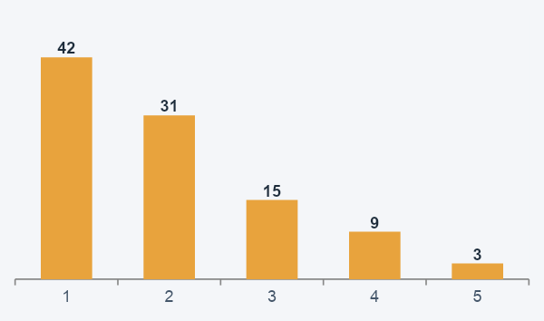
STAP 5 — DE KEUZE
Het volgende woord ‘raden’
Een taalmodel kiest geen vast woord, maar een kansverdeling en trekt daaruit. Op “De zon is …” volgt 42% ‘warm’, 31% ‘een ster’ … Nooit twee keer exact hetzelfde.
De ‘temperatuur’ bepaalt hoe creatief — en hoe risicovol — die keuze is.
laag → veilig en voorspelbaar: bijna altijd meest logische woord
hoog → creatiever en verrassender, meer kans op een misser
De maker van de tool stelt die temperatuur in
“De zon is …”
Slimmer ondernemen met de AI-kracht van Visma
Notes:
Stap 5: kansverdeling waaruit getrokken wordt; temperatuur = creativiteit.

Slide 21
STAP 6 — ANTWOORD: DE GROTE SPRONG VOORUIT
Eerst denken, dan antwoorden
Vroeger gokte een model meteen het volgende woord — en zat er bij rekenen vaak naast. Nu zet het eerst tussenstappen: het redeneert als het ware hardop. Dat maakte AI de laatste jaren zoveel sterker.
1
→
2
→
3
→
4
Vraag
Splits het op
Reken per stap
Antwoord
Voorbeeld: “12 appels, eet er 3, koop er 5 bij, geef de helft weg” → 12−3=9, 9+5=14, 14÷2 = 7.
Slimmer ondernemen met de AI-kracht van Visma
Notes:
Chain of thought: eerst tussenstappen, dan antwoord (appels-voorbeeld).

Slide 22



DE GRENZEN
Waar AI de mist in gaat
Hallucineren
Kennis-cutoff
Niet voor exact rekenen
Bij twijfel verzint het zelfverzekerd plausibele tekst — soms zijn feiten of bronnen uit de duim gezogen.
Het kent niets van ná zijn trainingsdatum — en weet níet dat het dat niet weet.
Het gokt het volgende woord; voor harde cijfers en kansen is het het verkeerde gereedschap.
Oplossing: laat het web doorzoeken, vraag om bronnen, blijf kritisch — of laat het een rekenmodel of tool aanroepen.
Slimmer ondernemen met de AI-kracht van Visma
Notes:
Grenzen: hallucineren, kennis-cutoff, niet voor exact rekenen. Let op: dit nuanceert claims als 'volledig foutloos' — vermijd dat woord.

Slide 23



SLIM GEBRUIKEN
Een goede vraag stuurt het antwoord
Een prompt is geen commando, maar context die het model de juiste kant op buigt.
Wees concreet
Geef context mee
Houd het compact
Noem rol, taak, doelgroep en gewenst formaat. Vage vraag → vaag antwoord.
Het model kent jouw situatie niet — geef het de juiste achtergrond.
Te veel ruis verzwakt je instructie. Nieuw onderwerp? Nieuw gesprek.
Slimmer ondernemen met de AI-kracht van Visma
Notes:
Slim sturen: wees concreet, geef context, houd compact.

Slide 24
WAT KUN JE ERMEE?
De LLM is niet de voorspeller — wel de maker ervan
Een LLM is sterk in taal, samenvatten en programmeren — niet in het voorspellen van cijfers. Maar je kunt hem wél een voorspelmodel laten bouwen op jouw eigen data.
En voor wat hij zelf niet goed kan, roept hij gespecialiseerde tools aan en verpakt de uitkomst in begrijpelijke taal.
VOORBEELD-PROMPT
“Hier is mijn klantenbestand. Bouw een model dat voorspelt welke klanten dreigen op te zeggen.”
Slimmer ondernemen met de AI-kracht van Visma
Notes:
Wat kun je ermee: de LLM bouwt een voorspeller op jouw data — bv. welke klanten dreigen op te zeggen (churn). Mooie brug naar Visma.

Slide 25
TERUG NAAR VISMA
En wat doet Visma hier zelf mee?
Geen hype — AI verweven in producten, processen én de manier van bouwen
Slimmer ondernemen met de AI-kracht van Visma
Notes:
Terug naar Visma: geen hype, AI verweven in producten, processen en hoe we bouwen.

Slide 26

DE KRACHT VAN SCHAAL
Een eigen Machine Learning-engine
Terwijl anderen generieke AI op hun software plakken, bouwt Visma al ruim tien jaar een eigen ML-engine. Die leest documenten automatisch uit — facturen, bonnen, transacties.
Smartscan
224 mln
+30%
De engine achter automatische documentherkenning in tal van Visma-producten — die jou uren overtypen bespaart.
documenten verwerkt in 2025
nauwkeuriger uitlezen dan generieke AI
Slimmer ondernemen met de AI-kracht van Visma
Notes:
Schaal: eigen ML-engine, 224 mln documenten in 2025, 30% nauwkeuriger uitlezen dan generieke AI. Product: Smartscan. (Bron: visma.com — geverifieerd.)

Slide 27

GECERTIFICEERDE SLIMHEID
AI die slaagt voor het belastingexamen
Visma’s Taxy.io werd de eerste digitale assistent die slaagde voor het officiële Duitse belastingadviseurs-examen — een examen waar mensen één à twee jaar voor studeren en waar de helft op zakt.
Bewijs dat AI complexe wet- en regelgeving niet alleen napraat, maar echt kan toepassen. Bekroond met de German AI Award 2025.
Slimmer ondernemen met de AI-kracht van Visma
Notes:
Taxy.io: eerste digitale assistent die slaagde voor het Duitse belastingadviseurs-examen; German AI Award 2025. NB: 'cum laude' is niet onderbouwd, daarom weggelaten.

Slide 28



VAN ASSISTENT NAAR COLLEGA
De stap naar ‘agentic’ AI
Visma beweegt van chatbots die antwoorden, naar autonome ‘agents’ die zelfstandig een proces begrijpen én uitvoeren. Digitale collega’s die een doel bereiken zonder dat je elke stap hoeft voor te kauwen — met de mens die de regie houdt.
→
→
Chatbot
Assistent
AI-collega
beantwoordt je vraag
helpt stap voor stap
voert het proces zelf uit
Slimmer ondernemen met de AI-kracht van Visma
Notes:
Agentic AI: van chatbot naar AI-collega die processen zelf uitvoert, mens houdt regie. (GAiA, Nmbrs als voorbeelden.)

Slide 29



AI ALS ONZE MANIER VAN BOUWEN
Innovatie op warpspeed
AI is bij Visma niet alleen een functie in het product — het is hoe we software máken. Daardoor kunnen we sneller bouwen, testen en vernieuwen, met menselijke controle als sluitstuk.
~10×
4.200 → 400 uur
± 100.000 uur
snellere code­generatie en tests
voor het herbouwen van een app
intern bespaard op repetitief werk
Interne Visma-cijfers, ter illustratie van het tempo.
Slimmer ondernemen met de AI-kracht van Visma
Notes:
AI als manier van bouwen: ~10x sneller, app-herbouw 4.200→400 uur, ~100.000 uur bespaard. LET OP: interne cijfers — intern checken of ze naar buiten mogen voordat je ze noemt.

Slide 30
HOE VER GAAT DIT?
AI die zichzelf aanstuurt
In moderne AI-systemen deelt een hoofd-agent een taak op en schrijft hij zelf de opdracht (de prompt) voor elke sub-agent. Anthropic — de maker van Claude — beschrijft dit in eigen onderzoek; Claude kan zelfs de instructies voor een nieuwe agent genereren.
Hoofd-agent
Sub-agent
Sub-agent
Sub-agent
Elke pijl is een eigen prompt — dít maakt ‘agentic AI’ zo krachtig.
Slimmer ondernemen met de AI-kracht van Visma
Notes:
AI die zichzelf aanstuurt: een hoofd-agent schrijft de prompts voor sub-agents (Anthropic's eigen onderzoek; Claude kan agent-instructies genereren). Geen letterlijke CEO-quote — als je een specifieke videoclip hebt, plak die hier. Sluit aan op 'agentic AI' van Visma.

Slide 31
VRAAG NIET WÁT AI KAN —
vraag je af wat het níet kan.
Slimmer ondernemen met de AI-kracht van Visma
Notes:
Punchline: vraag niet wát AI kan, maar wat het níet kan.

Slide 32

KLEINE BEKENTENIS
Deze slides? Ook door AI gemaakt.
Van de eerste opzet tot de illustraties en zelfs deze tekst — gemaakt mét AI. Met een mens aan het stuur die stuurt, controleert en bijschaaft. Precies zoals we het net bespraken.
Slimmer ondernemen met de AI-kracht van Visma
Notes:
Knipoog: deze slides zijn zelf óók met AI gemaakt — opzet, illustraties, tekst, met een mens aan het stuur. Luchtige afsluiter van het plenaire deel die meteen het punt bewijst.

